Slide 1
UD8 – Corrutinas, Side Effects y MVVM
2º CFGS Desarrollo de Aplicaciones Multiplataforma
2024-25

Slide 2
1.- Introducción
En Android el hilo principal de ejecución es el encargado de mostrar la interfaz de usuario y de gestionar las interacciones del usuario con la aplicación.
Esto significa que si el hilo principal ejecuta una tarea pesada o asíncrona, la interfaz de usuario se quedará bloqueada y el usuario no podrá interactuar con el dispositivo hasta que la tarea finalice.
Tareas pesadas: aquellas que tienen una duración larga.
Tareas asíncronas: aquellas que se podrían realizar en segundo plano.

Slide 3
2.- Corrutinas
Kotlin dispone de las corrutinas para realizar acciones sin bloquear el hilo principal.
Las corrutinas son más eficientes que los hilos porque agrupan los hilos disponibles para ejecutar las instrucciones con diferentes configuraciones (context + dispatcher).
Además, la cantidad de hilos es limitada pero la cantidad de corrutinas que se pueden lanzar es casi infinita.
De esta manera cuando se quiere ejecutar un conjunto de instrucciones y evitar que se bloquee el hilo principal se debe crear una corrutina e indicarle la configuración en la que se va a ejecutar, así, el sistema gestionará la corrutina usando los hilos que estime necesario.
Mas información: corrutinas Kotlin y corrutinas Kotlin en Android.

Slide 4
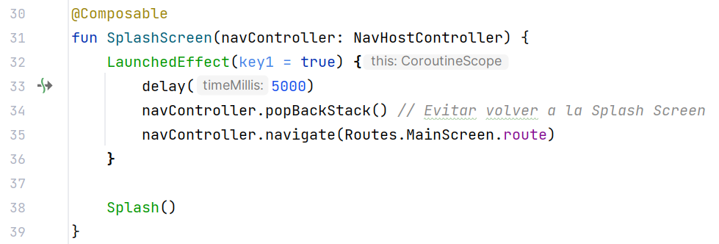
3.- Funciones de suspensión
Las funciones de suspensión son aquellas que alguna de sus instrucciones bloquean la ejecución de la propia función hasta que finalice dicha instrucción.
Estas funciones siempre se deben ejecutar dentro de una corrutina o dentro del alcance de una corrutina (coroutine scope).
Android Studio notifica que una instrucción puede bloquear la ejecución de la función.

Slide 5
4.- Side Effects
Como ya se ha estudiado, Jetpack Compose realiza recomposiciones de la interfaz de usuario cuando se producen cambios de estado.
En ocasiones la aplicación recompone más o menos veces de las necesarias o incluso al recomponer se ejecuta código que no debería ejecutarse.
A todas estas situaciones no deseadas se les llama Side Effects.
Todos los componentes de la aplicación deberían de evitar los efectos secundarios, pero hay ocasiones en las que se necesitan los efectos secundarios como podría ser para eventos únicos como mostrar una notificación o navegar a una pantalla si un estado cumple una condición.

Slide 6
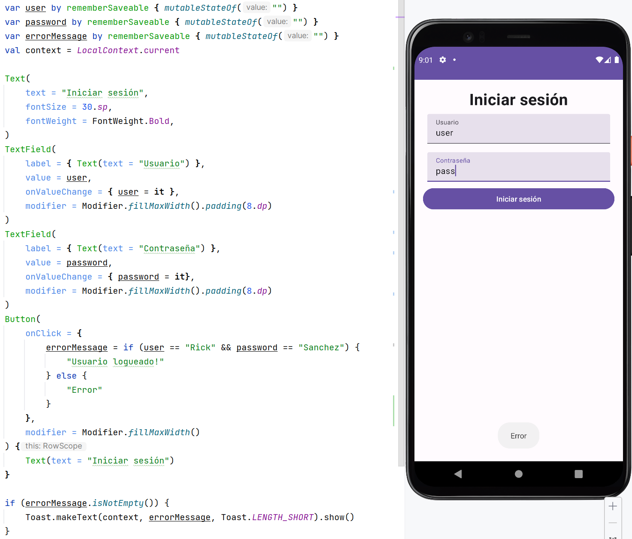
4.- Side Effects
El siguiente código produce un efecto secundario:
Cuando se pulsa el botón se cambia el mensaje que se muestra al usuario.
Como una vez pulsado el botón el mensaje ya no está vacío a partir de ahí cuando cambien los TextField siempre se va a mostrar el Toast.

Slide 7
4.- Side Effects
Para solucionar estos problemas se crearon los Effects Handlers (manejadores de efectos) que permiten ejecutar estas acciones en un entorno controlado.
Los Effects Handlers también facilitan el uso de corrutinas en Jetpack Compose.
Los Effects Handlers disponibles son:
LaunchedEffect
RememberCoroutineScope
derivedStateOf
SideEffect
RemindUpdatedState
DisposableEffect
produceState
snapshotFlow

Slide 8
5.- LaunchedEffect
Un bloque LaunchedEffect se ejecuta siempre la primera vez que se compone el componente en el que se incluye.
Después solo se ejecutará (recompondrá) si cambia alguno de los parámetros que recibe.
LaunchedEffect admite hasta tres parámetros key (key1, key2, key3) o un listado de keys.
En el ejemplo anterior, el bloque solo se ejecutará una vez (al componerse por primera vez el componente) aunque se recomponga la función SplashScreen ya que el parámetro que recibe siempre tendrá el mismo valor (true).

Slide 9
5.- LaunchedEffect
Un bloque LaunchedEffect es una corrutina por lo que también permite ejecutar funciones de suspensión dentro de un componente @Composable.
Así, si el bloque se está ejecutando y sufre una recomposición, la corrutina que se estaba ejecutando se detiene y vuelve a empezar.
La corrutina cancela su ejecución cuando el bloque LaunchedEffect abandona la composición (deja de estar en pantalla).

Slide 10
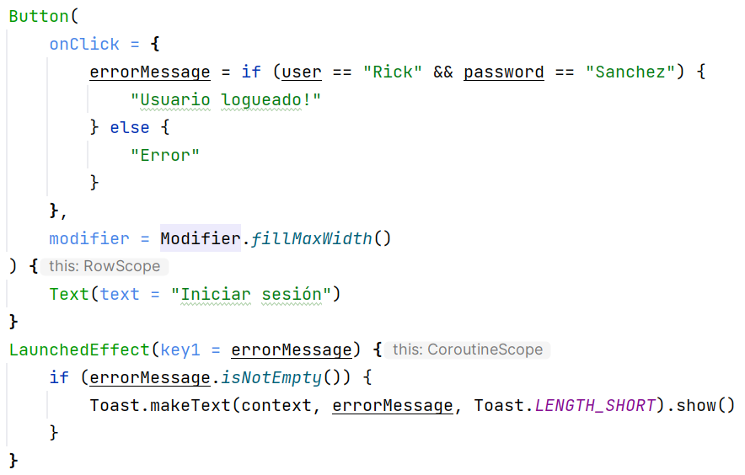
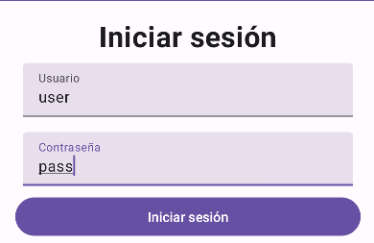
5.- LaunchedEffect
Aplicándolo al ejemplo anterior del login:
El bloque LaunchedEffect se ejecutará cada vez que cambie el estado message.
Esta primera aproximación no funcionará correctamente porque el mensaje solo cambia cuando pasa de "Usuario logueado!" a "Error" y viceversa. Por lo que si se produce un error y al cambiar los datos se mantiene el error no se volverá a mostrar el mensaje.

Slide 11
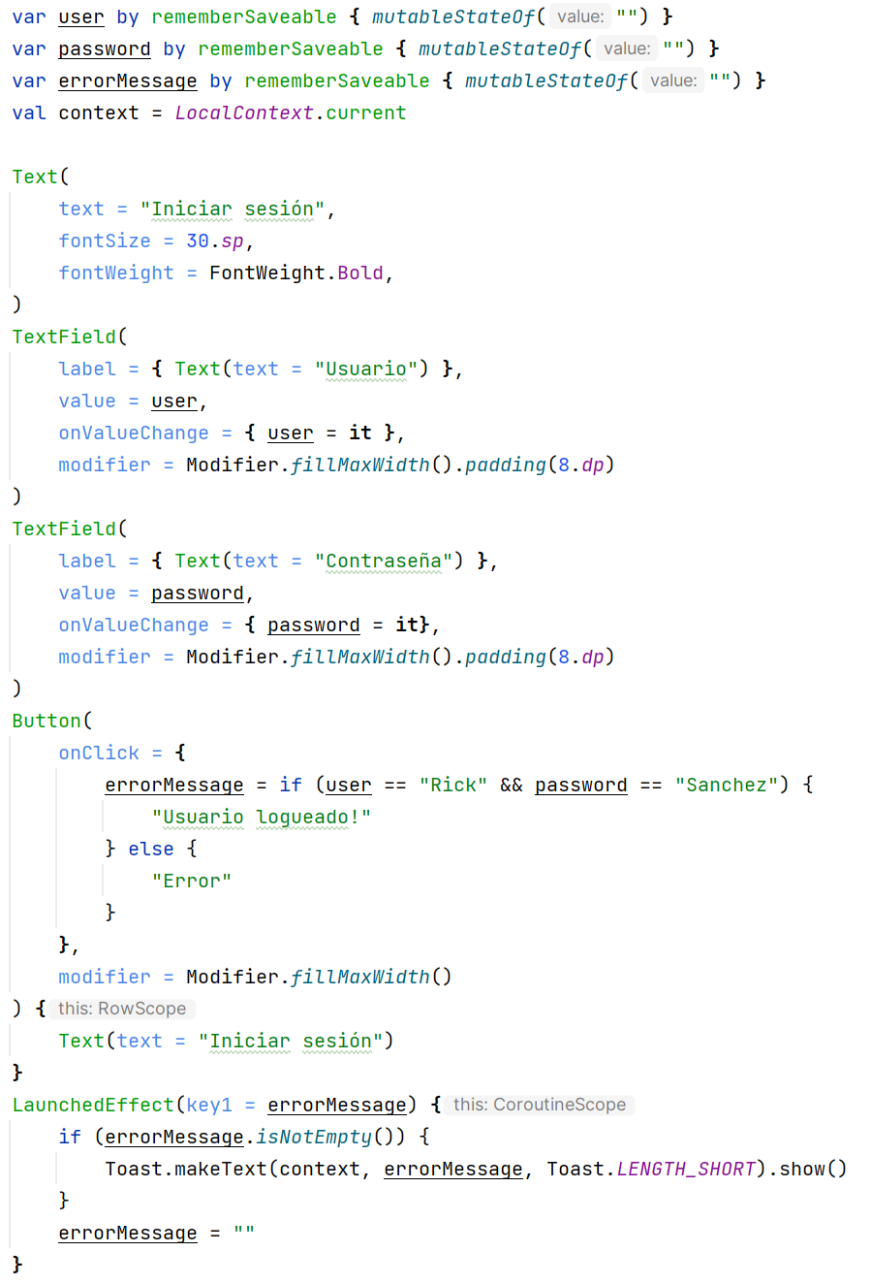
5.- LaunchedEffect
Ejemplo completo del Login:
Para solucionarlo simplemente se debe vaciar message tras mostrar el Toast.

Slide 12
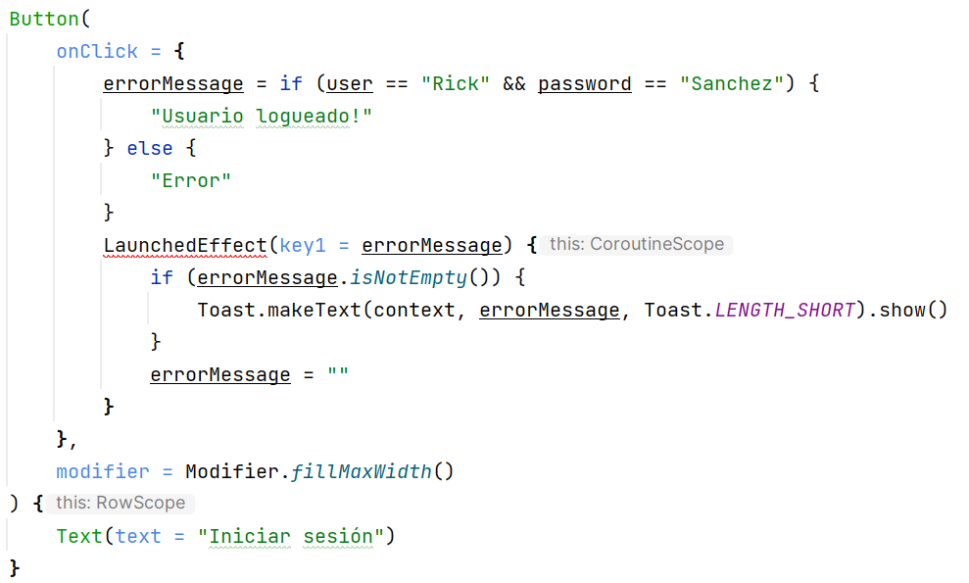
6.- RememberCoroutineScope
RememberCoroutineScope permite obtener un ámbito seguro (scope) donde poder ejecutar una corrutina.
Se utiliza cuando se necesita ejecutar función de suspensión fuera del ámbito de un componente @Composable como por ejemplo dentro de onClick.
No se puede usar LaunchedEffect al no estar dentro
del contexto de un componente @Composable.
En este caso se necesita el ámbito de una Corrutina.

Slide 13
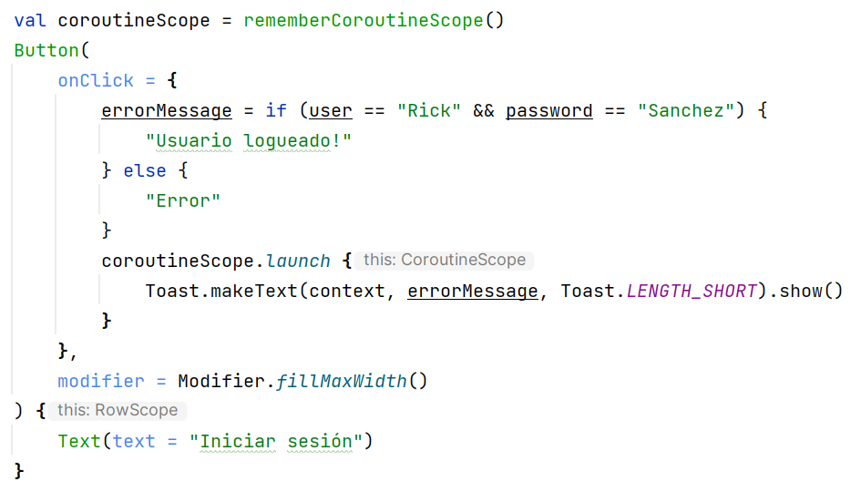
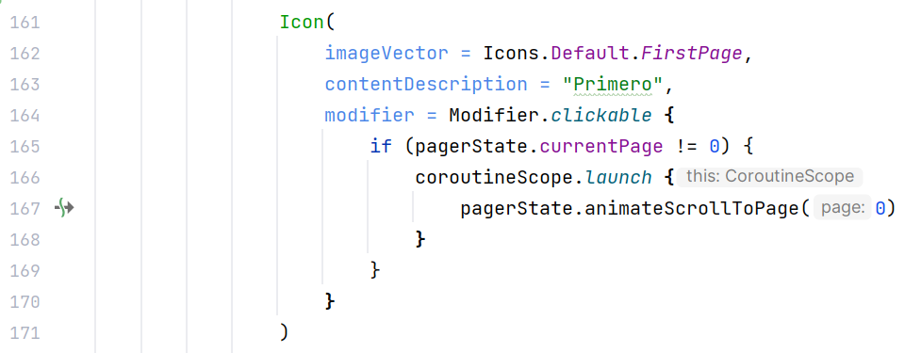
6.- RememberCoroutineScope
Primero se obtiene el ámbito de la corrutina con rememberCoroutineScope y luego para poder ejecutar la corrutina se utiliza la función launch.
Este Effect Handler ya se ha utilizado para mover el scroll automáticamente fuera del ámbito de un @Composable.
Mover el scroll es una función de suspensión y al realizar esta acción al clicar un botón se necesita el ámbito de la corrutina.

Slide 14
6.- RememberCoroutineScope
Al usar la función launch la corrutina se ejecuta en el hilo principal, esto en ocasiones puede ser problemático ya que se podría bloquear la interfaz de usuario.
La función launch permite indicar en qué contexto se quiere ejecutar la corrutina:
Dispatchers.Main: hilo principal (usado para la interfaz de usuario).
Dispatchers.IO: principalmente para tareas de entrada/salida.
Dispatchers.Default: gestionado por el sistema operativo
(igual que no indicar ninguno).
Dispatchers.Unconfined: cualquier hilo sin tener control sobre ellos (no aconsejado).

Slide 15
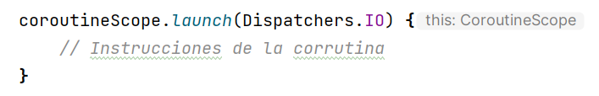
6.- RememberCoroutineScope
Si las acciones que se realizan en la función launch están relacionadas con la interfaz de usuario lo más conveniente es no indicar nada o indicar Dispatchers.Main.
Si las acciones que se realizan en la función launch están destinadas a obtener datos de fuentes externas o del almacenamiento o las acciones no están relacionadas con la interfaz de usuario lo más conveniente es indicar Dispatchers.IO.

Slide 16
7.- derivedStateOf
El manejador derivedStateOf permite crear un estado que dependa de uno o varios estados más.
De esta manera se evitan recomposiciones extra innecesarias.
Se podría decir que derivedStateOf no manda realizar recomposiciones hasta que el valor del estado sea diferente al valor anterior.

Slide 17
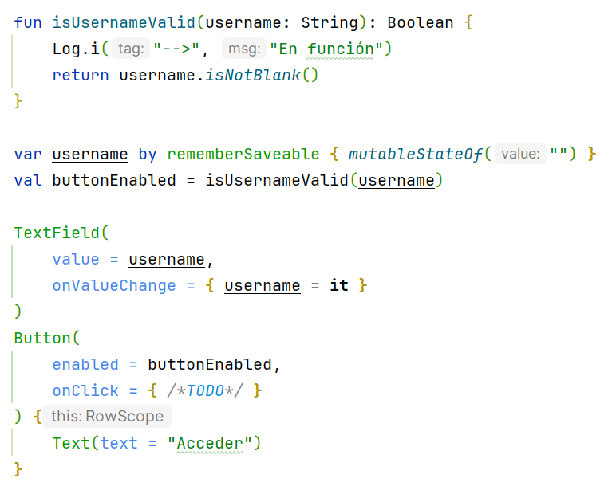
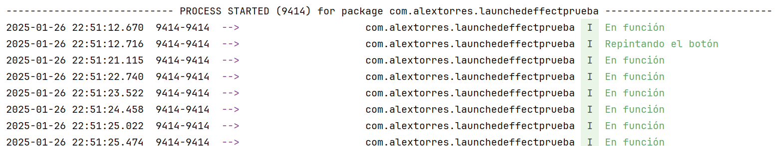
7.- derivedStateOf
Para entender mejor la necesidad de derivedStateOf se va a estudiar el siguiente ejemplo:
Cuando cambia el estado username se ejecuta la función isUsernameValid que cambiará el valor de buttonEnabled y el botón se recompondrá cada vez que se introduzca una letra.
¿Tiene sentido que se recomponga el botón si buttonEnabled es true y al introducir una letra más vuelve a ser true?

Slide 18
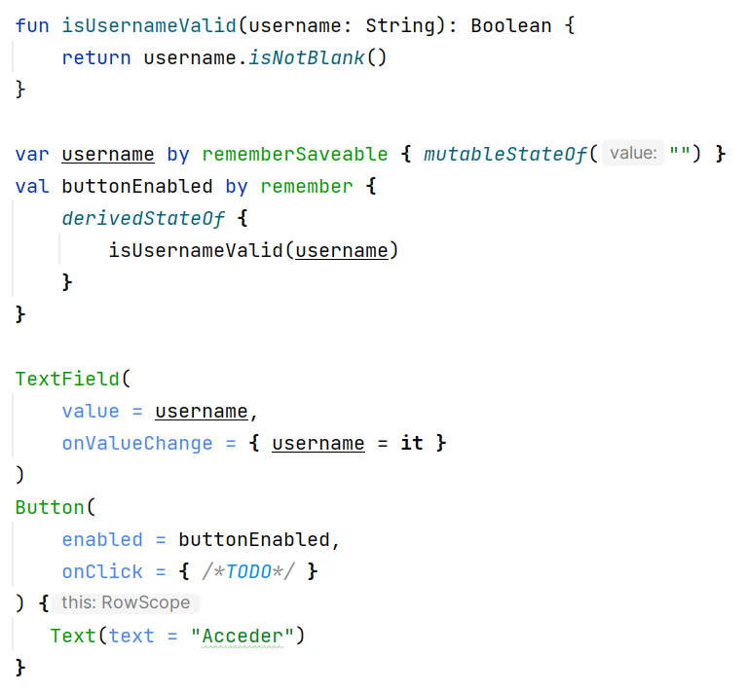
7.- derivedStateOf
Al indicar que buttonEnabled es un estado derivado de otro se evita recomponer demasiadas veces la vista.
El botón solo se recompondrá cuando el valor de buttonEnabled cambia su valor (pasa de true a false o viceversa).
Si el valor de buttonEnabled es true y al introducir una letra sigue siendo true no se recompondrá la vista.

Slide 19
8.- Arquitecturas Android
En el desarrollo de aplicaciones de cualquier tipo es muy importante la elección de la arquitectura a utilizar.
Lo más habitual es utilizar una arquitectura que permita separar la lógica de la aplicación (programación) de las vistas (interfaz gráfica).
De esta manera las vistas se encargan de mostrar la interfaz (pintar) y la lógica se puede separar en otros componentes donde se programa el funcionamiento de la aplicación.
Con esta separación posteriormente será más fácil trabajar con la lógica, realizar cambios, hacer tests…

Slide 20
8.- Arquitecturas Android
Las arquitecturas que más se han utilizado en Android han sido:
MVC – Model View Controller
MVP – Model View Presenter
MVVM – Model View ViewModel

Slide 21
9.- MVC
MVC → Model View Controlador:
La arquitectura MVC promueve la organización de la aplicación en tres partes bien diferenciadas y débilmente acopladas.
Modelo: en este componente se trabaja con los datos (accesos a la base de datos).
Vista: se encarga de organizar los datos obtenidos por el modelo y con ellos genera la interfaz gráfica que se muestra al usuario.
Controlador: se encarga de gestionar las peticiones a la aplicación.
Un acoplamiento débil indica que los cambios en una parte del código afectan muy poco al resto de partes.
En el mejor caso, al usar el patrón MVC, un cambio no afectará en nada a otras partes.

Slide 22
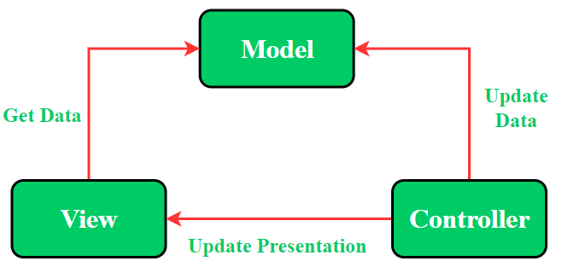
9.- MVC
Existen muchas implementaciones de la arquitectura MVC, en la usada en Android tanto el controlador como la vista están definidos en el mismo lugar (Activity o Fragment) y además los dos dependen del modelo.
Una de las desventajas de la arquitectura es que toda la responsabilidad recae en el mismo elemento (Activity o Fragment).
Esto puede ocasionar errores de fluidez al haber una tarea pesada en el hilo principal.

Slide 23
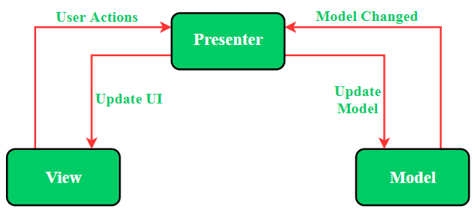
10.- MVP
MVP → Model View Presenter:
Organiza mejor los archivos y cambia la forma en la que trabajan los tres componentes.
Modelo: igual que MVC.
Vista: el Activity o Fragment es considerado parte de la vista y ya no se sitúa junto al Controlador.
Presenter: similar al Controlador de MVC pero es el encargado de orquestar todo lo que sucede. Suele haber un Presenter por cada Activity o Fragment.

Slide 24
11.- MVVM
MVVM → Model View ViewModel:
Model: igual que MVC.
View: responsable de la visualización de los datos.
ViewModel:
Envuelve al modelo y prepara los datos para que la vista los consulte.
Proporciona enlaces a la vista para pasarle eventos al modelo.
Los cambios en él cambian automáticamente la vista y viceversa.

Slide 25
11.- MVVM
El View Model será el encargado de:
Responder a las interacciones en la vista.
Acceder a los datos (model).
Informar a la vista de los cambios en los datos.
Además, View Model sobrevive a los cambios de configuración de la interfaz como son los cambios de orientación, esto significa que la información que almacena el View Model se mantiene en todo momento.

Slide 26
12.- LiveData
Aunque View Model es capaz de trabajar con estados tal y como se han utilizado hasta ahora, se recomienda usar la clase LiveData debido a que está más optimizada para los ciclos de vida de la Activity.
LiveData permite contener datos que pueden ser observados como si fuesen estados.
Esta diseñada específicamente para se utilizada en Activities, Fragments o Services de manera que solo notifica a los observadores si estos se están ejecutando (estado del ciclo de vida activo).
Permite cambios de orientación del dispositivo sin pérdida de los datos observados.
Android proporciona las clases LiveData y MutableLiveData para almacenar cualquier tipo de dato y poder observar sus cambios

Slide 27
12.- LiveData
Android proporciona de manera automática dos métodos para almacenar datos en un LiveData:
Mediante su propiedad value (utiliza el hilo principal).
Mediante su método postValue (utiliza un hilo en segundo plano).
El método postValue se debe utilizar siempre que se esté trabajando desde una corrutina a la que además habrá que indicar el contexto Dispatchers.IO.

Slide 28
13.- View Model y LiveData
A partir de este momento:
Si un componente necesita un estado y ese estado no se necesita desde ningún otro punto de la aplicación, el componente contendrá el estado (stateful).
Si un componente necesita un estado y este estado se necesita en otros puntos de la aplicación, el componente no contendrá el estado (stateless) y se suscribirá a un LiveData que le ofrezca el View Model.

Slide 29
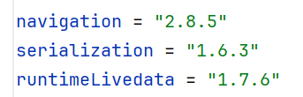
14.- Caso práctico: View Model y LiveData
Listado de libros – creación del proyecto
Tras crear el proyecto es necesario añadir las dependencias que se necesiten, para el ejemplo se añadirán las dependencias de navegación, serialización, iconos extendidos y livedata:
Archivo libs.versions.toml
En el apartado [version]
En el apartado [libraries]
En el apartado [plugins]

Slide 30
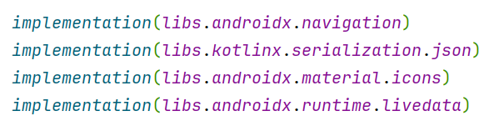
14.- Caso práctico: View Model y LiveData
Listado de libros – creación del proyecto
Tras crear el proyecto es necesario añadir las dependencias que se necesiten, para el ejemplo se añadirán las dependencias de navegación, serialización, iconos extendidos y livedata:
Archivo build.graddle.kts (Module: app)
Dentro de plugins
Dentro de dependencias
Recuerda pulsar Sync Now tras estos cambios.

Slide 31
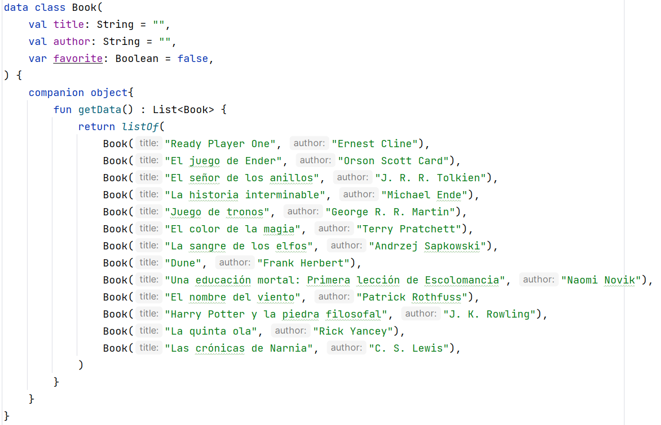
14.- Caso práctico: View Model y LiveData
Listado de libros – modelo de datos
Para almacenar los datos, en un paquete llamado model se crea el archivo Book.kt que contendrá una data class que define el objeto Book y un método estático para conseguir todos los libros.
En un futuro estos datos se obtendrían de la base de datos de manera directa o mediante una API.

Slide 32
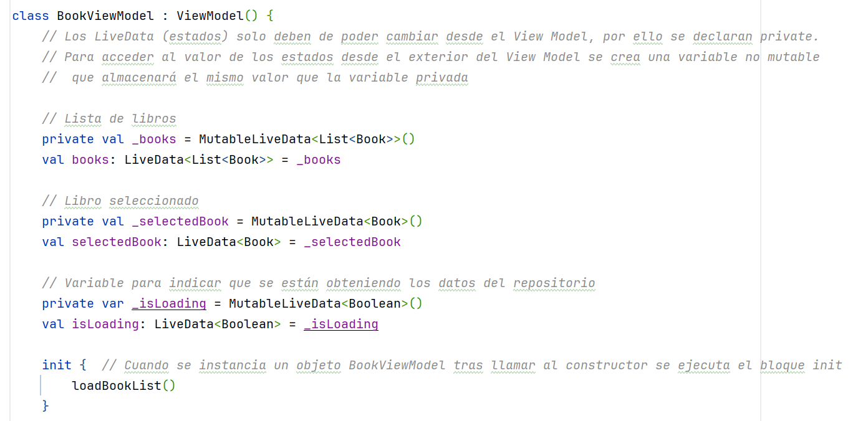
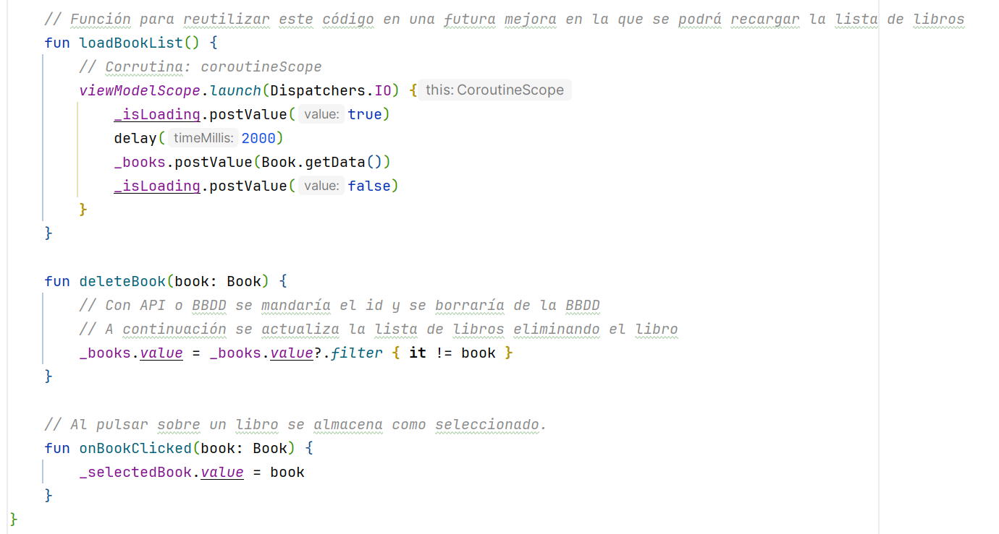
14.- Caso práctico: View Model y LiveData
Listado de libros – View Model
En un paquete llamado viewmodel se crea el archivo BookViewModel.kt que contendrá una class para el View Model con todos LiveData (estados) necesarios y los métodos para modificar dichos LiveData.

Slide 33
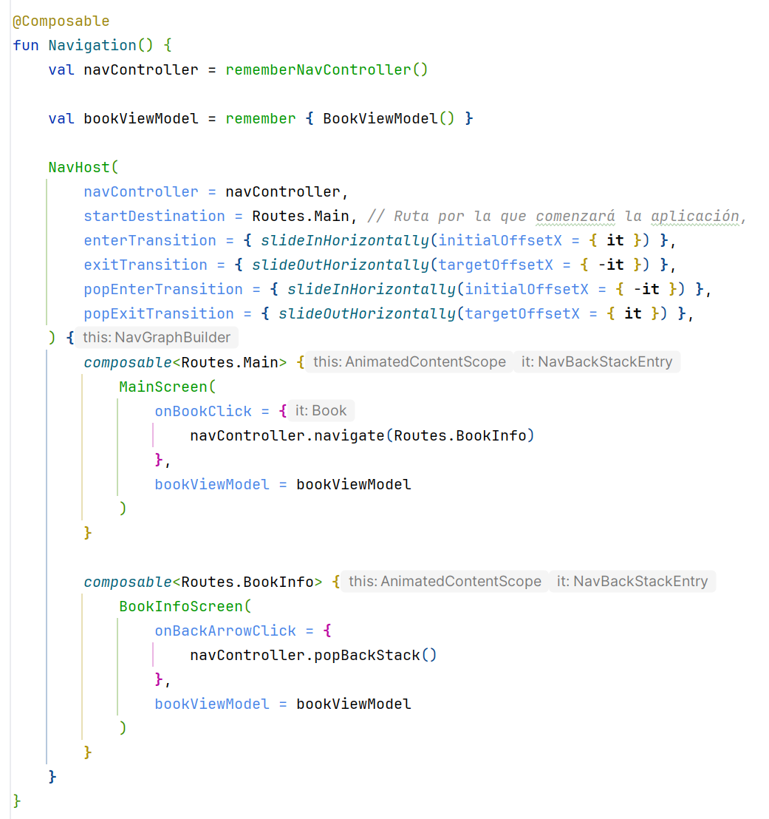
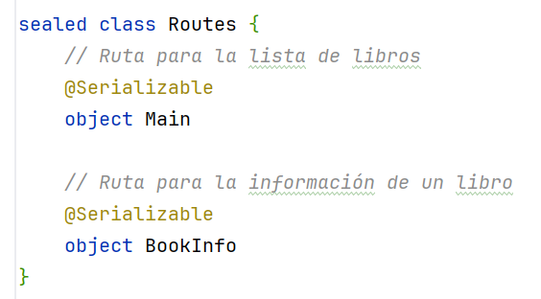
14.- Caso práctico: View Model y LiveData
Listado de libros – Navegación y rutas
En un paquete llamado navigation se crean los archivos Routes.kt y Navigation.kt donde se definirá la navegación de la aplicación.
Routes.kt Navigation.kt

Slide 34
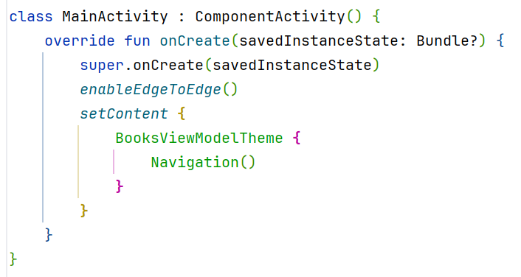
14.- Caso práctico: View Model y LiveData
Listado de libros – MainActivity
En el archivo MainActivity.kt se crea un BookViewModel que se pasa al componente Navigation que será el contenido de la Activity.

Slide 35
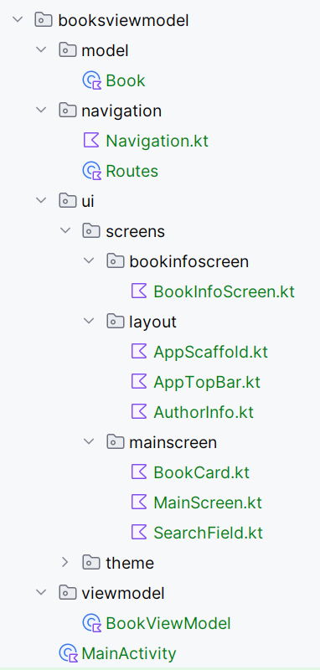
14.- Caso práctico: View Model y LiveData
Listado de libros – Estructura de archivos para las pantallas

Slide 36
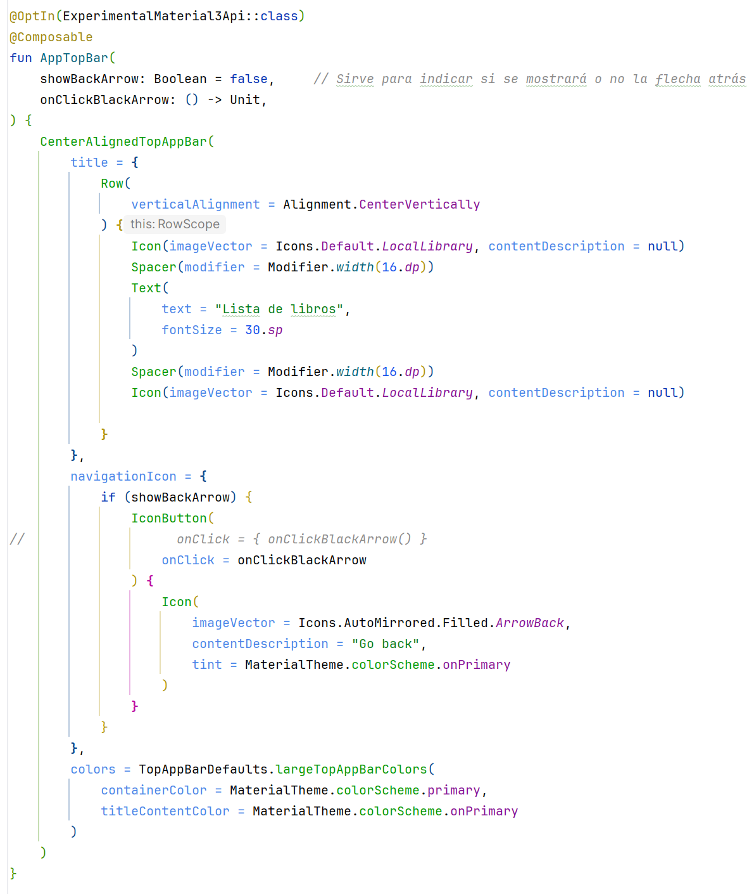
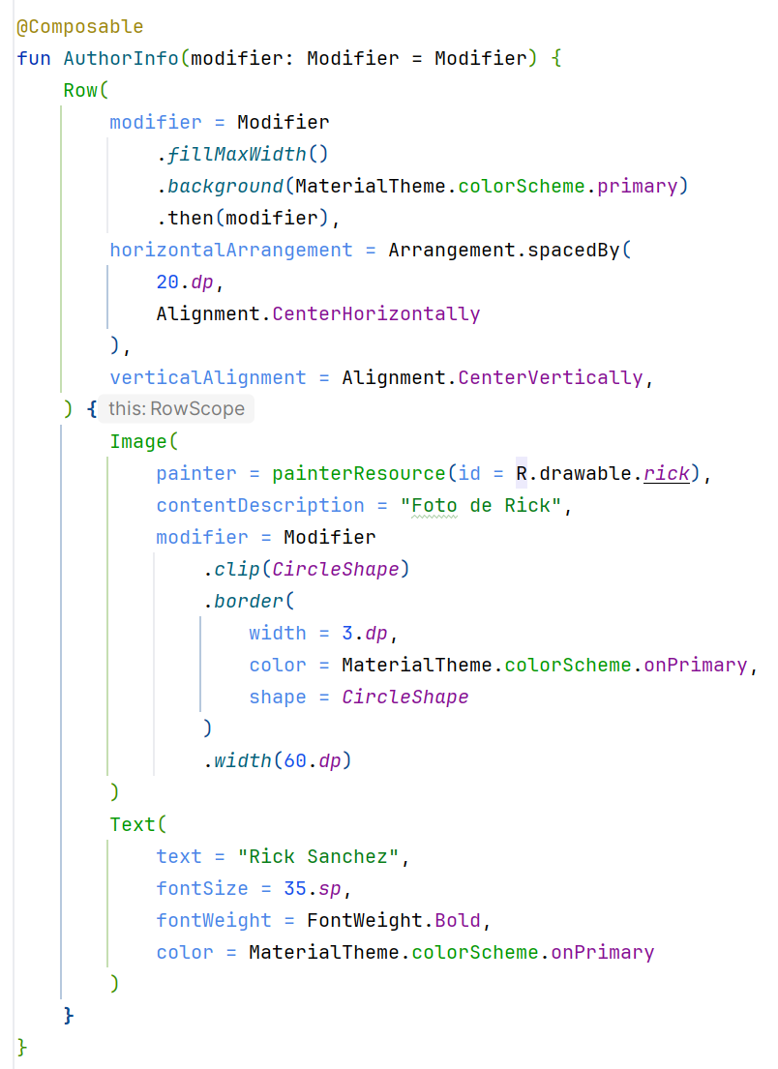
14.- Caso práctico: View Model y LiveData
Listado de libros – Layout AppTopBar.kt
AuthorInfo.kt

Slide 37
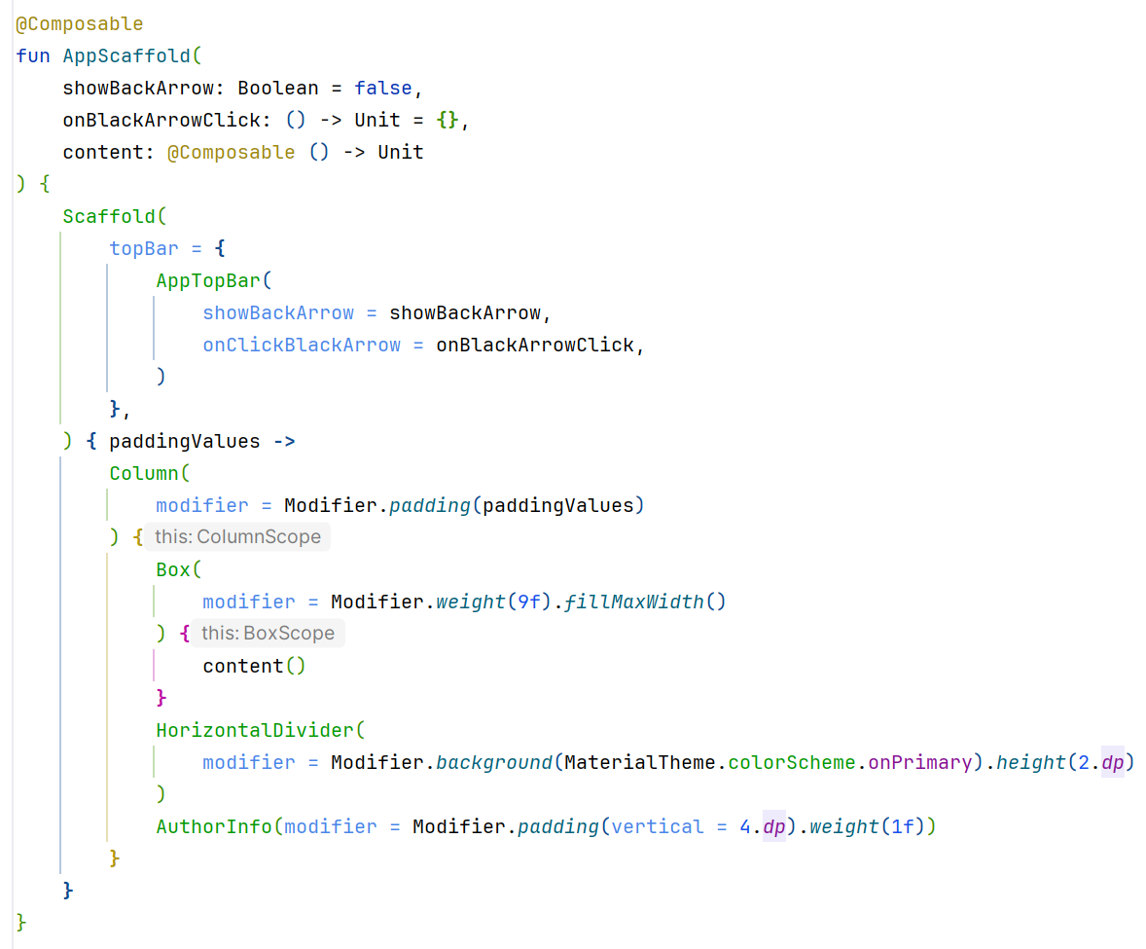
14.- Caso práctico: View Model y LiveData
Listado de libros – Layout: Scaffold personalizado
AppScaffold.kt

Slide 38
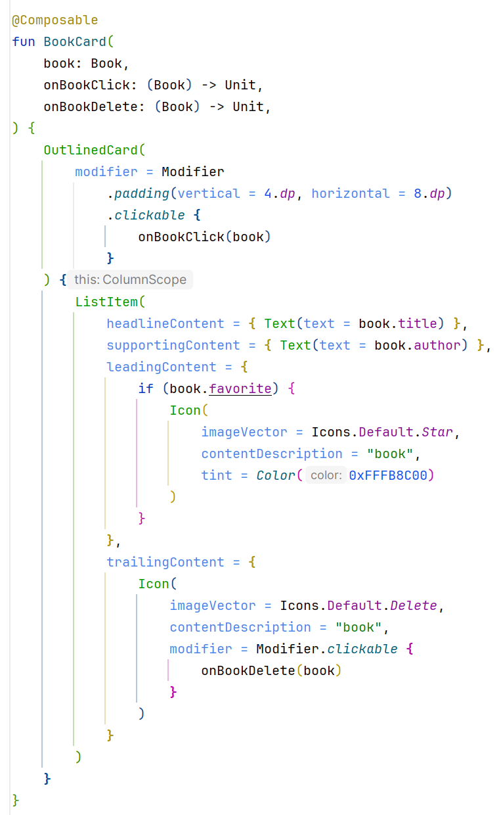
14.- Caso práctico: View Model y LiveData
Listado de libros – Pantalla principal: tarjeta de un libro
BookCard.kt

Slide 39
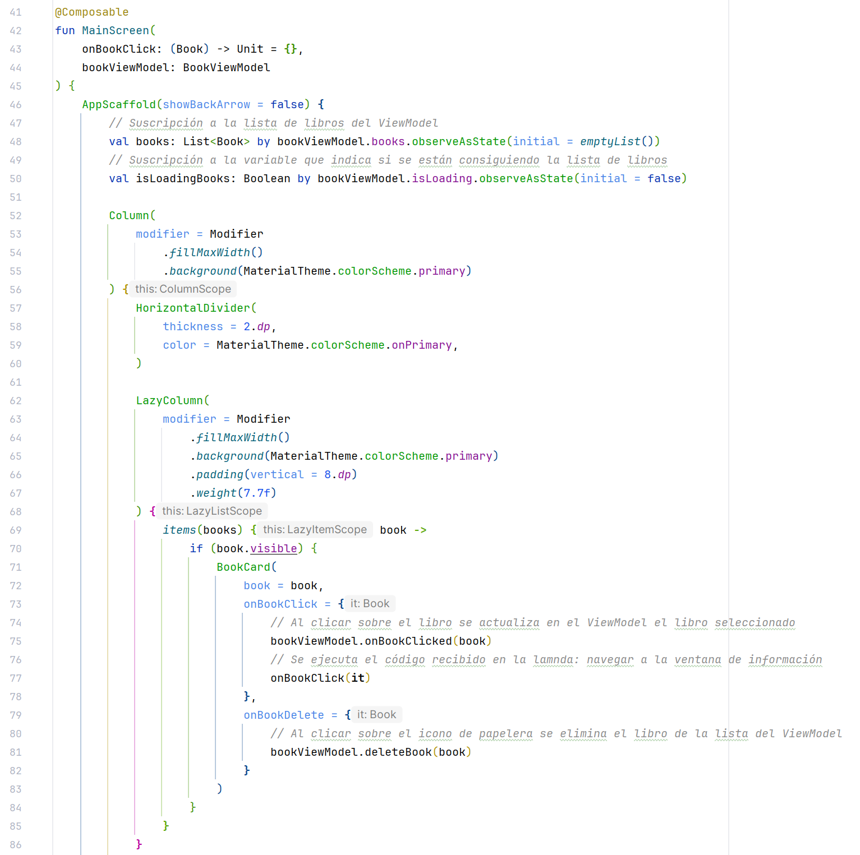
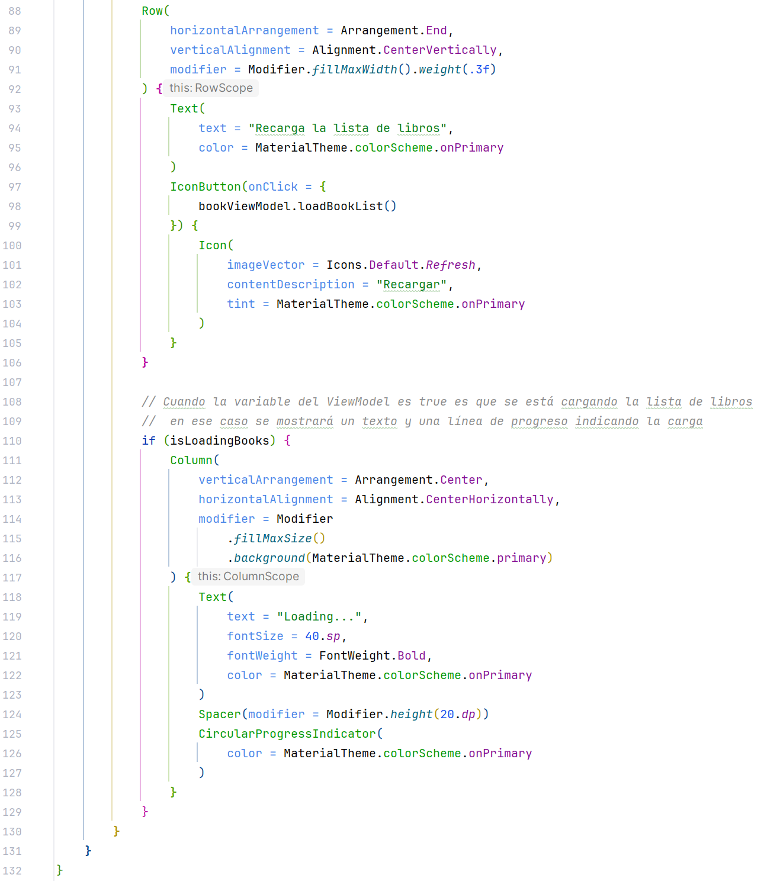
14.- Caso práctico: View Model y LiveData
Listado de libros – Pantalla principal
MainScreen.kt

Slide 40
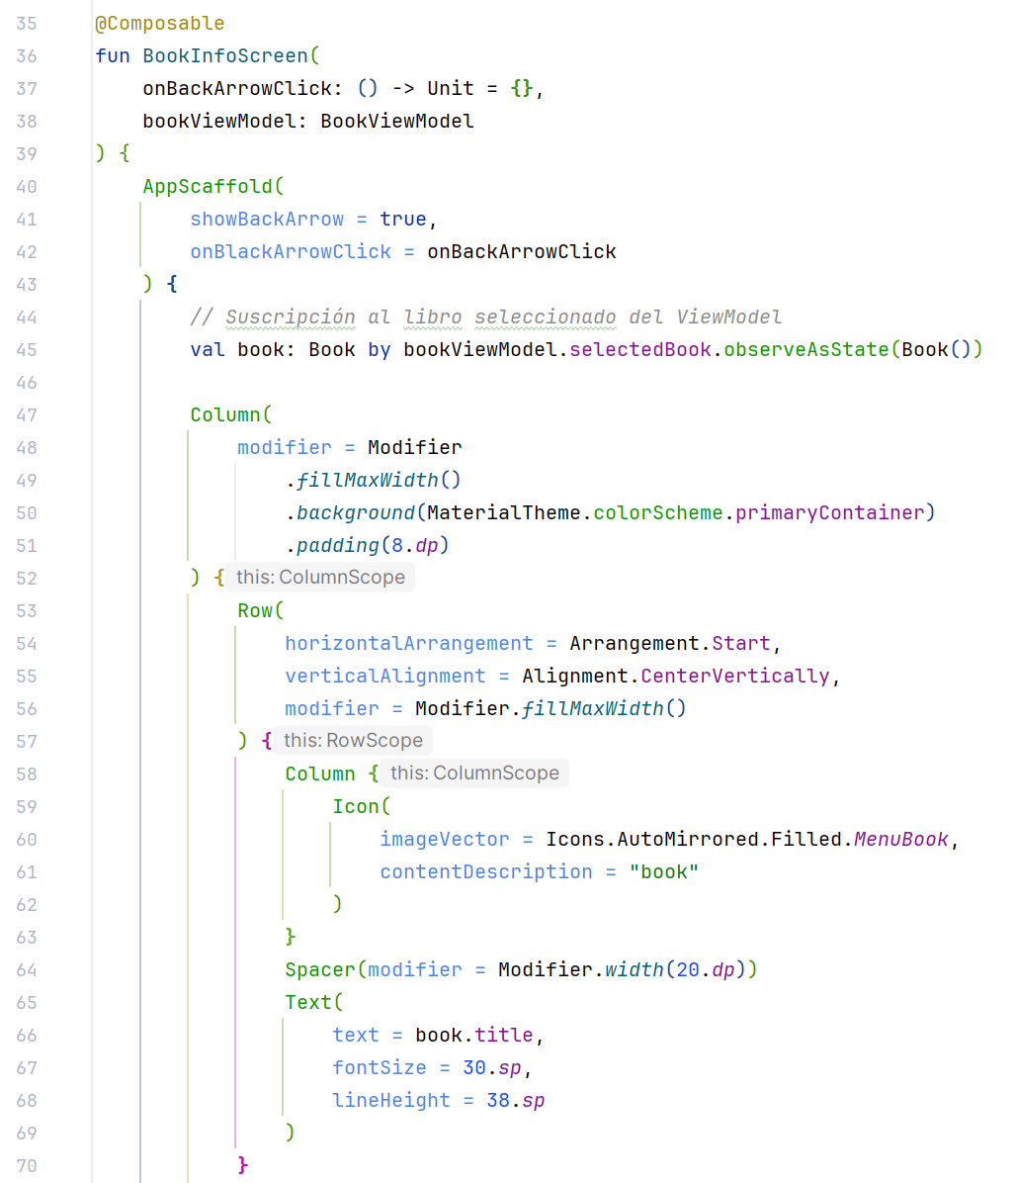
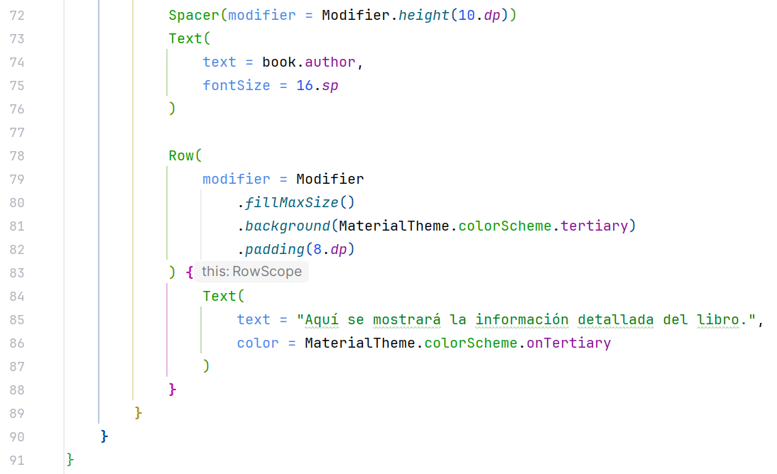
14.- Caso práctico: View Model y LiveData
Listado de libros – Información de un libro
BookInfoScreen.kt

Slide 41
15.- View Model y LiveData - notas finales
Cuando se tienen varias pantallas (screens) en la aplicación se debe tener en cuenta lo siguiente para crear ViewModels:
Si cada pantalla tiene su propio conjunto de datos o lógica de negocio se definirá un ViewModel para cada una de las pantallas.
Si todas las pantallas comparten un conjunto de datos o lógica de negocio se definirá un único ViewModel para todas las pantallas.
Si algunos datos o lógica son propios de una pantalla y otros datos o lógica son comunes, se definirán dos ViewModel, uno propio para la pantalla y otro que se comparta entre todas las pantallas.
Dependiendo de las características de la aplicación se podrán dar diferentes combinaciones de los puntos anteriores.
Si un ViewModel se comparte entre varias pantallas se debe definir en un lugar común:
En MainActivity: se pasa a Navigation y en Navigation se pasa a las ventanas que lo necesiten.
En Navigation: se pasa a las ventanas que lo necesiten.

Slide 42

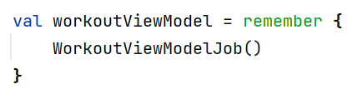
15.- View Model y LiveData - notas finales
Si hay un ViewModel que lo comparten todas las Screens de la aplicación se puede crear el ViewModel en la Main Activity usando "by":
o en el componente Navigation usando "= remember":
y se le pasa a todas las Screens.
Si hay un ViewModel que solo usan algunas Screens (no todas) se crea el ViewModel en Navigation usando "= remember" y se pasa a las Screens que lo necesiten.
Si hay un ViewModel que solo se usa en una Screen se crea el ViewModel en esa Screen usando "= remember".

Slide 43
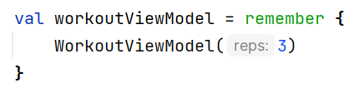
15.- View Model y LiveData - notas finales
Crear el ViewModel usando "by" solo se puede realizar fuera del ámbito de los @Composable, por ejemplo, en MainActivity.
Crear el ViewModel usando "= remember" solo se puede realizar dentro de los @Composable, por ejemplo en el componente Navigation o en cualquier Screen.
Además, el uso de "=remember" permite que el ViewModel tenga parámetros en su constructor.

Slide 44
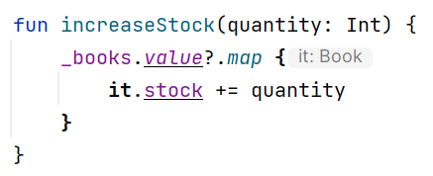
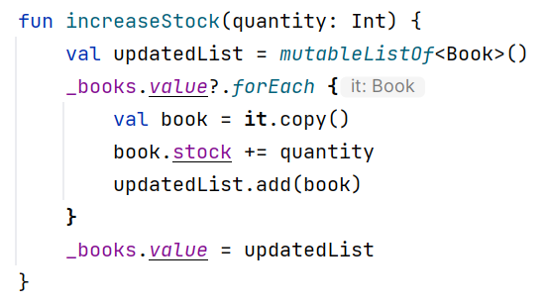
16.- View Model y LiveData - Problemática
Cuando el LiveData almacena una lista de objetos, aunque se modifique la lista los cambios no se notifican a los observadores por lo que no se realiza la composición:
En estas situaciones ocurren porque aunque se haya modificado la lista, la instancia es la misma, para solucionar esto se debe crear una lista nueva y se deben realizar copias de los elementos de la lista, modificarlos y añadirlos a la lista nueva.

Slide 45

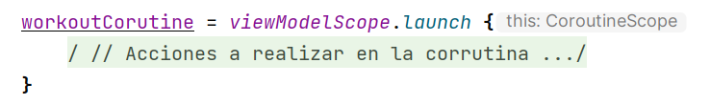

17.- Cancelar corrutinas
Mediante rememberCoroutineScope y viewModelScope se pueden ejecutar corrutinas con launch.
Cuando la corrutina se ejecuta dentro de un elemento @Composable la corrutina se cancelará si la screen deja de verse en la pantalla.
Con el método launch se permite almacenar el identificador de la corrutina para posteriormente cancelarla si fuera necesario. Esto es muy útil con las corrutinas ejecutadas dentro de un View Model.

Slide 46
Práctica
Actividad 1
Estudo de la aplicación Lista de libros
Actividad 2
Añadiendo favoritos
Actividad 3
Entrenador personal

